Slide 1
주제 : 동물 용품 견적 사이트
동물 종류 선택(추후에는 동물 범위를 더 많이 할 계획)
메인화면에서 카테고리중 하나를 선택하면 화면 이동 후 체크박스로 선택할수 있으면 화면으로 바뀜 or 메인화면에서 카테고리에 마우스를 올리면 세부항목들이 표시되게 하기
지도 API를 이용해서 현재 자신의 위치 기준으로 병원, 동물 용품샵등 동물과 관련된 장소들 검색되게 해볼 예정 (이 부분도 체크박스로 간단하게 선택할수 있게 하려 함)
회원가입은 이메일 형식으로 설정 – 결제 기능이 추가되면 결제내역과 용품견적서를 메일로 받을 수 있게 함.
API - 검색 기능을 추가해서 동물 진단 또는 동물 관련된 정보를 바로바로 얻을 수 있게 할 계획

Slide 2
로고
카테고리
검색창
로그인, 회원가입, 장바구니, 마이페이지
동물(거북이) – 추후에 괜찮으면 동물종류를 늘려볼 생각
용품(수조, 사육장, 받침대, 여과기, 히터기, 램프, 소켓, 육지, 밥그릇, 청소용품, 사료, 영양제, 기타 용품)
스크롤 사용
지도
장바구니

Slide 3



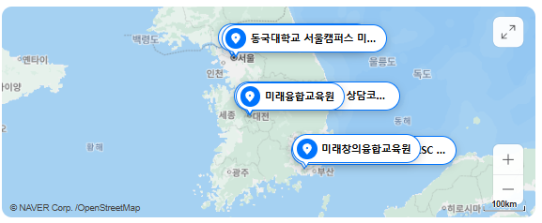
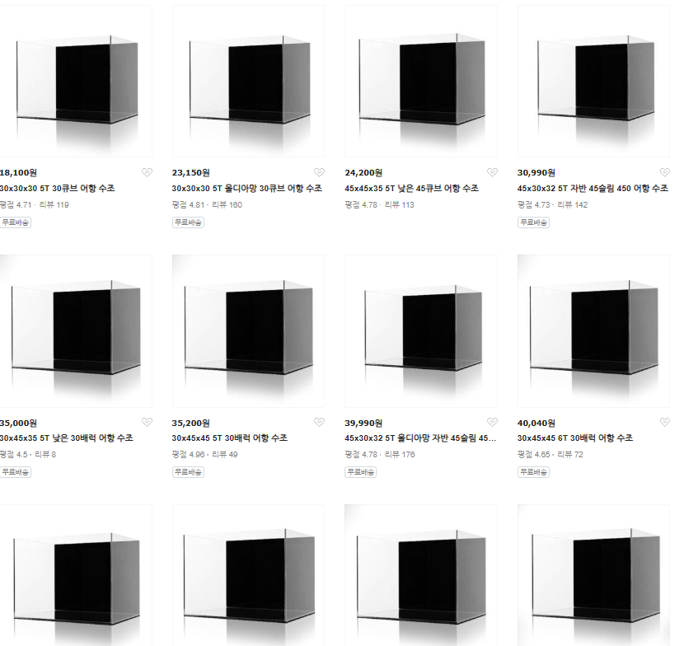
Name
장바구니

